Slide 1
Learning CCH3F3 Kecerdasan Buatan
Intelligence Computing Multimedia (ICM)
Informatics faculty – Telkom University

Slide 2
AG untuk Learning
AG bisa untuk learning?
Representasi Kromosom?
Fungsi Fitness?
Kunci: “Satu individu menyatakan satu solusi”

Slide 3
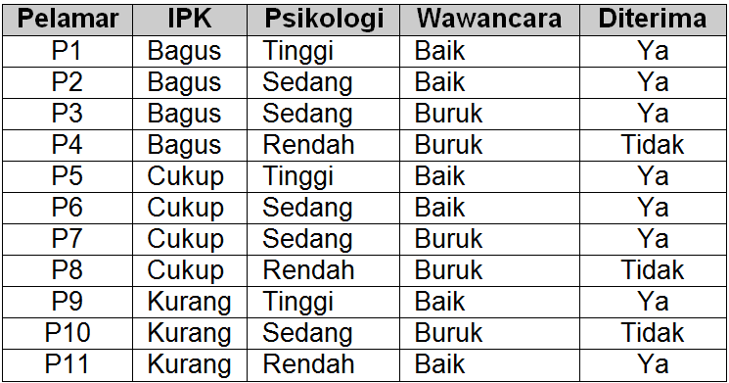
Bagaimana menemukan aturan?

Slide 4
ID3
Wawancara
Baik
Buruk
Ya
Psikologi
Tinggi
Sedang
Rendah
Tidak
IPK
Tidak
Bagus
Cukup
Kurang
Cepat !
Ya
Ya
Tidak
Akurasinya ???

Slide 5
Aturan yang dihasilkan

Slide 6
Pemisahan Aturan

Slide 7
Konversi 3 aturan
IPK Psikologi Wawancara Diterima
111 111 10 1
100 010 01 1
010 010 01 1
9 bit
Tiga bit pada IPK menyatakan tiga buah nilai: ’Bagus’, ’Cukup’, ’Kurang’
Tiga bit pada Psikologi menyatakan ’Tinggi’, ’Sedang’, ’Rendah’
Dua bit pada Wawancara menyatakan ’Baik’ dan ’Buruk’.

Slide 8
Kromosom
9 bit
9 bit
9 bit

Slide 9
Fungsi Fitness
Tujuan learning?
Aturan yang akurasinya tertinggi → Maksimasi
f = akurasi aturan

Slide 10
Operator Evolusi
Seleksi orangtua
Crossover
Mutasi
Replacement
Berapa panjang kromosom yg optimal?
Tidak bisa diketahui
Operator evolusi → kromosom dinamis

Slide 11
Crossover (contoh)
Posisi Sembarang
{1,12}
Terbatas pada:
{1,3}
{1,12}
{10,12}
Modulo jumlah bit per aturan (9)

Slide 12
Generational Replacement GA

Slide 13
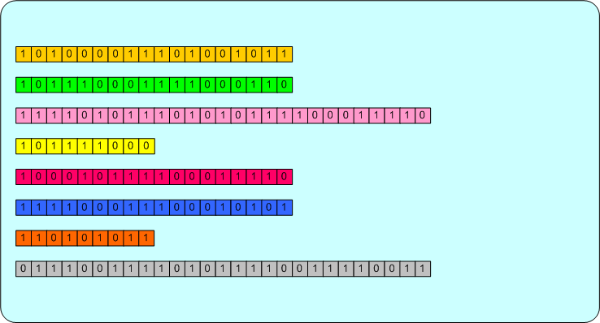
Generasi 1 (random: populasi 8 krom)
1
2
3
4
5
6
7
8

Slide 14
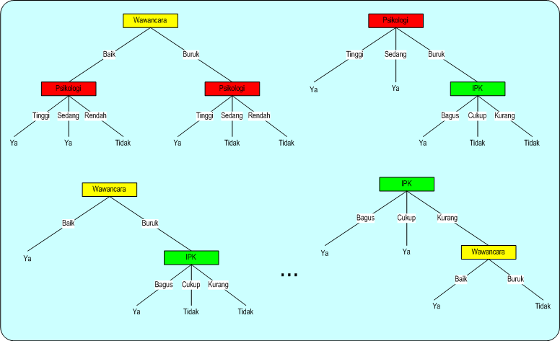
1
2
3
. . .
8

Slide 15
Generasi 1 (random: populasi 8 krom)
1
2
3
4
5
6
7
8

Slide 16
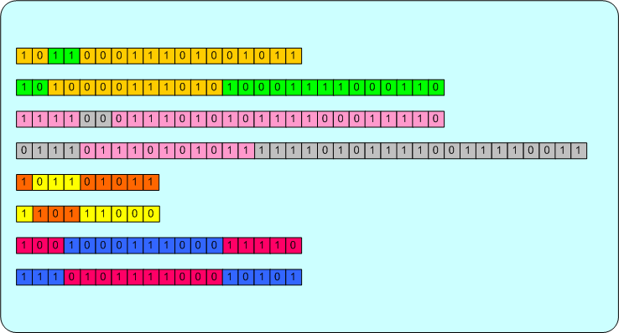
Generasi 2 (Populasi 8 krom)
1
2
3
4
5
6
7
8

Slide 17
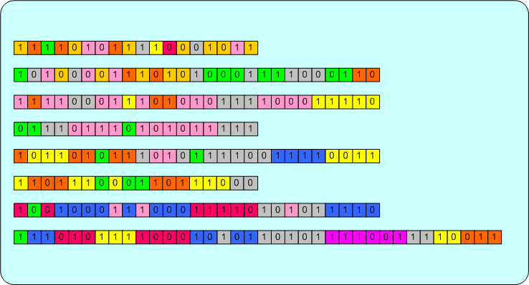
Generasi 10 (Populasi 8 krom)
1
2
3
4
5
6
7
8

Slide 18
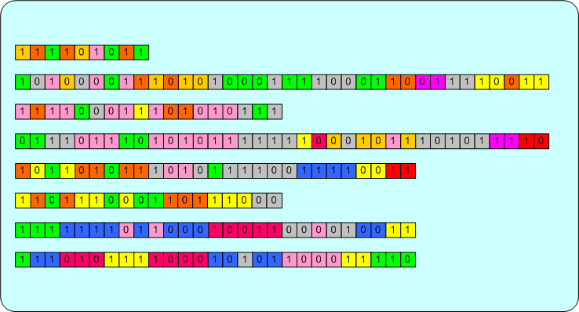
Generasi 50 (Populasi 8 krom)
1
2
3
4
5
6
Kromosom terbaik
7
8

Slide 19
Kromosom terbaik
Akurasi = 100% untuk training set
Akurasi untuk data yang lain???

Slide 20
Kapan Menghentikan Learning?
Untuk GA, grafiknya bagaimana?
Untuk JST PB
Berhenti !

Slide 21
Menghentikan evolusi GA
Akurasi Total = (450+800)/1500 = 0.833
Berhenti !

Slide 22
Perhatian !!!
Fitness dihitung dengan training set saja
Validation set hanya untuk mem-validasi aturan
Akurasi total dihitung berdasarkan porsi data pada training set dan validation set

Slide 23
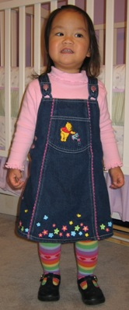
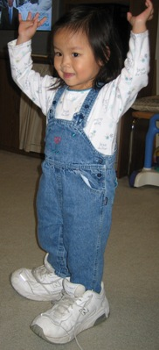
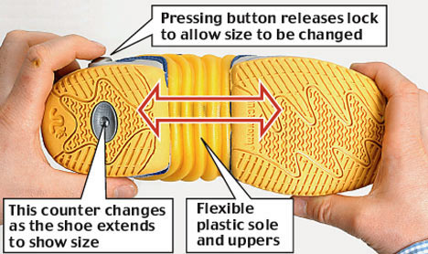
Overfit, Oversize, Flexible

Slide 24
Diskusi
GA lebih baik dibandingkan ID3?
ID3 sekuensial
GA paralel

Slide 25
ID3
Wawancara
Baik
Buruk
Ya
Psikologi
Tinggi
Sedang
Rendah
Tidak
IPK
Tidak
Bagus
Cukup
Kurang
Ya
Ya
Tidak
Apakah pohon ini yang terbaik?
Berapa jumlah pohon yg mungkin?

Slide 26
GA
1
2
3
. . .
8
Berapa jumlah pohon yg mungkin?

Slide 27
Berapa jumlah kromosom yg mungkin?

Slide 28
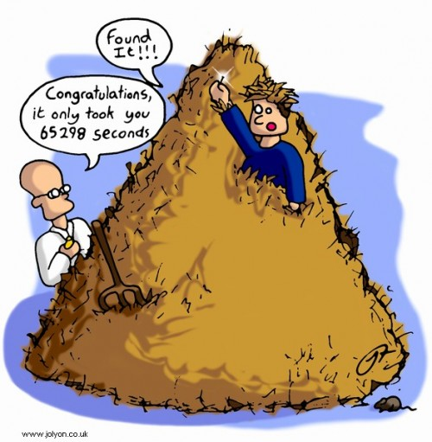
ID3
Akurasi
Iterasi

Slide 29
GA
Akurasi
Iterasi

Slide 30
GA
Akurasi
Iterasi

Slide 31
GA
Akurasi
Iterasi

Slide 32
Kesimpulan
Decision tree learning sangat sesuai untuk permasalahan yang bernilai diskrit.
Jika kita memaksakan diri untuk menyelesaikan permasalahan bernilai kontinyu dengan decision tree learning, maka kita harus mengubah nilai-nilai kontinyu tersebut menjadi nilai-nilai diskrit.
Hal ini, tentu saja, akan menghilangkan sebagian informasi penting.

Slide 33
Kesimpulan
kNN bisa digunakan untuk permasalahan yang bernilai diskrit, kontinyu, maupun vektor
kNN merupakan metode learning yang sangat mudah diimplementasikan
Metode learning lain yang juga mudah diimplementasikan adalah GA

Slide 34
Daftar Pustaka
[SUY07] Suyanto. 2007. Artificial Intelligence: Searching, Reasoning, Planning and Learning. Informatika, Bandung Indonesia. ISBN: 979-1153-05-1.
[SUY08a] Suyanto. 2008. Evolutionary Computation: Komputasi Berbasis “Evolusi” dan “Genetika”. Informatika, Bandung Indonesia. ISBN: 978-979-1153 38-6.
[SUY08b] Suyanto. 2008. Soft Computing: Membangun Mesin Ber-IQ Tinggi. Informatika, Bandung Indonesia. ISBN: 978-979-1153-49-2.
[MIT97] Mitchell M. Tom. 1997. Machine Learning. McGraw-Hill International Editions. Printed in Singapore.
[SUY05] Suyanto. 2005. Algoritma Genetika dalam MATLAB. Andi Publisher, Yogyakarta, Indonesia. ISBN: 979-731-727-7.

